Slide 1

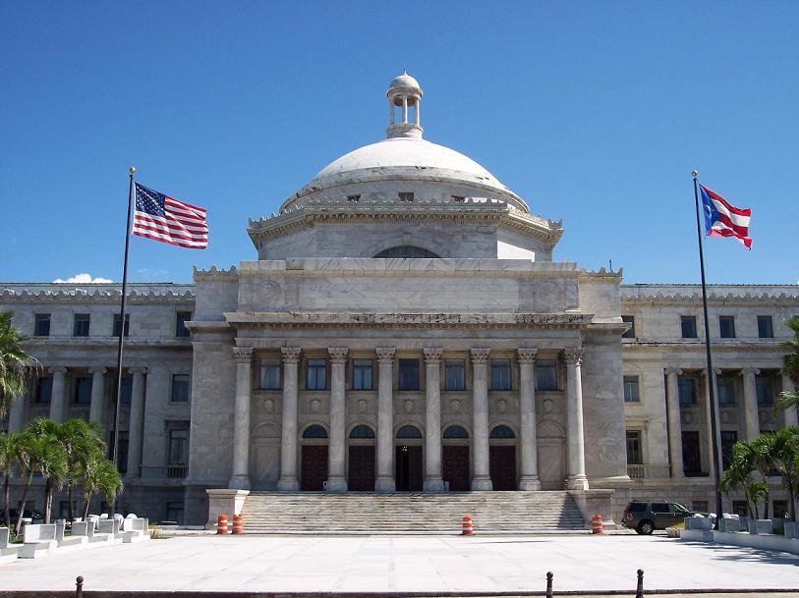

Verano 2015/Tema: Fe resistente: Cómo permanecer firmes en medio del sufrimiento
Sesión 3: Fe perseverante
2 de agosto de 2015
(1 Pedro 2:13-23)
Iglesia Bíblica Bautista de Aguadilla
Estudios Bíblicos Lifeway ®

Slide 2
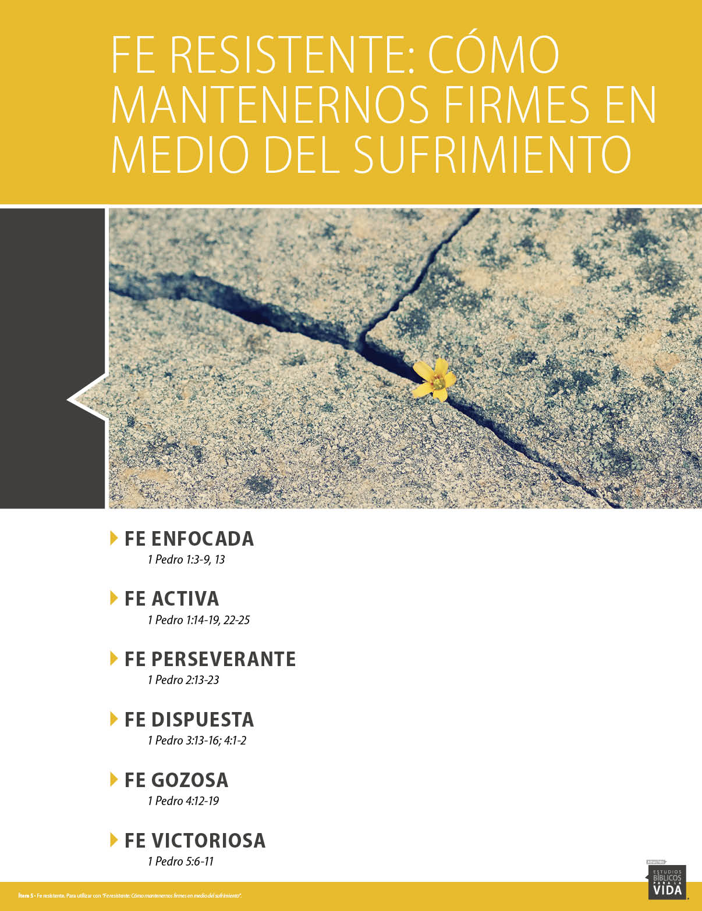


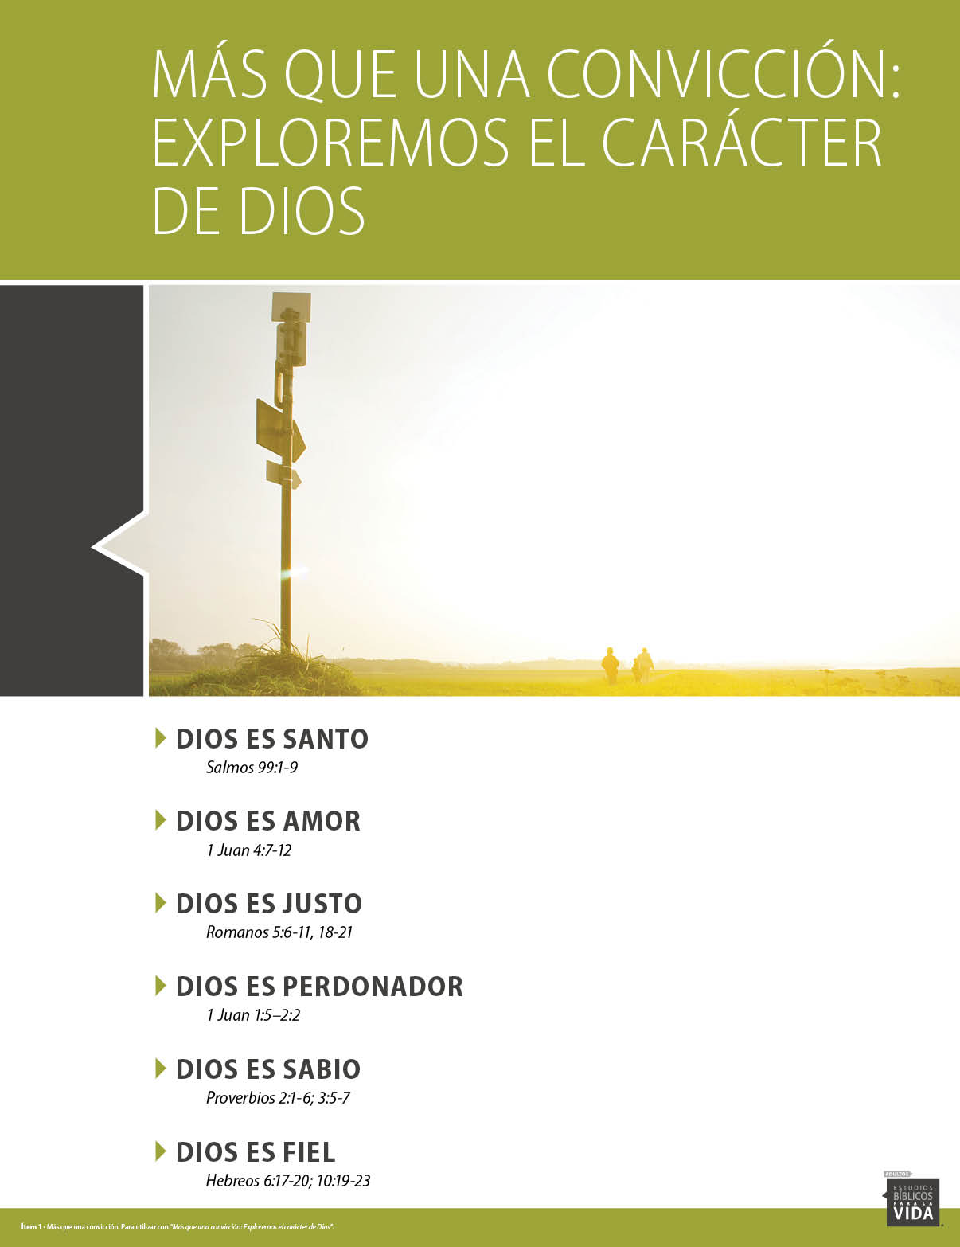

Slide 3

El asunto
Confíe en Dios en toda circunstancia.

Slide 4

Aplicación para mi vida
Amamos nuestros derechos y queremos ejercerlos. Pero, ¿alguna vez nuestros derechos pasan a un segundo plano? ¿Y qué hacemos cuando esos derechos se pisotean?
La sumisión no es una palabra muy apreciada en esta sociedad tan orientada a la vida, la libertad y la búsqueda de la felicidad.

Slide 5
Aplicación para mi vida
Sin embargo, esa es la vida que el cristiano está llamado a vivir.
Y cuando nuestros derechos se pisotean por ser seguidores de Jesús, es mucho más importante que mostremos una actitud de sumisión.

Slide 6

Contexto
Pedro insta a los cristianos del primer siglo, que se encontraban frente al problema de la persecución y la discriminación por su fe, a dedicarse a hacer el bien y no el mal.
El apóstol señala que esto requiere someterse a las autoridades terrenales y honrarlas, incluso aquellas que habitualmente los trataban con crueldad.

Slide 7
Contexto
Pedro muestra a Jesús como un ejemplo a seguir.
Jesús soportó la persecución sin merecerlo y se confió en las manos de Dios, que juzga justamente.

Slide 8

Pasaje bíblico
1 Pedro 2:13-23

Slide 9
Pasaje bíblico
1 Pedro 2:13-17

Slide 10
1 Pedro 2:13-17
“Por causa del Señor someteos a toda institución humana, ya sea al rey, como a superior, ya a los gobernadores, como por él enviados para castigo de los malhechores y alabanza de los que hacen bien...”

Slide 11
1 Pedro 2:13-17
“...Porque esta es la voluntad de Dios: que haciendo bien, hagáis callar la ignorancia de los hombres insensatos; como libres, pero no como los que tienen la libertad como pretexto para hacer lo malo, sino como siervos de Dios. Honrad a todos. Amad a los hermanos. Temed a Dios. Honrad al rey.”

Slide 12
1 Pedro 2:13-17
Los creyentes en Jesucristo tienen su ciudadanía en el cielo, pero también tienen obligaciones civiles en el mundo.
El Creador instituyó el gobierno humano para que guardara el orden y la tranquilidad en la sociedad y se sujetara al Rey de reyes.
El estado no ha cumplido bien este papel en muchas épocas de la historia. (Orth)

Slide 13
1 Pedro 2:13-17
Pero todos tenemos que cumplir nuestras responsabilidades en la sociedad en que vivimos.
Entonces, el creyente es extranjero y a la vez, ciudadano de su país. (Orth)

Slide 14
Pasaje bíblico
1 Pedro 2:18-20

Slide 15
1 Pedro 2:18-20
“Criados, estad sujetos con todo respeto a vuestros amos; no solamente a los buenos y afables, sino también a los difíciles de soportar. Porque esto merece aprobación, si alguno a causa de la conciencia delante de Dios, sufre molestias padeciendo injustamente. Pues ¿qué gloria es, si pecando sois abofeteados, y lo soportáis? Mas si haciendo lo bueno sufrís, y lo soportáis, esto ciertamente es aprobado delante de Dios.”

Slide 16
1 Pedro 2:18-20
Es para el propio bien de cada siervo someterse a su amo, o en caso contrario no tendría empleo.
Pero es mucho más importante para un cristiano someterse; su testimonio depende de ello.
La obediencia no debería variar según el temperamento del patrono. (MacDonald)

Slide 17
1 Pedro 2:18-20
Cuando padecemos injustamente, nos ganamos la aprobación de Dios.
Sufrir con paciencia haciendo lo bueno es lo que cuenta.
Esto es algo tan innatural, tan de fuera de este mundo, que choca a la gente hasta sentir convicción de pecado, y, es de esperar, para salvación. (MacDonald)

Slide 18
Pasaje bíblico
1 Pedro 2:21-23

Slide 19
1 Pedro 2:21-23
“Pues para esto fuisteis llamados; porque también Cristo padeció por nosotros, dejándonos ejemplo, para que sigáis sus pisadas; el cual no hizo pecado, ni se halló engaño en su boca; quien cuando le maldecían, no respondía con maldición; cuando padecía, no amenazaba, sino encomendaba la causa al que juzga justamente;”

Slide 20
1 Pedro 2:21-23
Nadie jamás fue tratado tan injustamente como [Jesús], ni lo llevó con tanta paciencia.
Nuestro Señor no sufrió por Sus propios pecados, porque Él no tenía ninguno.
«No conoció pecado» (2 Co. 5:21); no hizo pecado (este versículo); «no hay pecado en él» (1 Jn. 3:5). (MacDonald)

Slide 21
1 Pedro 2:21-23
[Jesús] fue paciente bajo las provocaciones.
Cuando le acusaban no se defendía. Estuvo maravillosamente libre del anhelo de la propia vindicación. (MacDonald)

Slide 22

Recursos
  Floyd, Ronie. y David Francis, eds. Estudios Bíblicos para la Vida para Adultos, Primavera 2015, Vol. 1, Núm. 4. Nashville, TN: Lifeway Church Resources, 2015. 110-120.
  MacDonald, William. Comentario Bíblico de William MacDonald: Antiguo Testamento y Nuevo Testamento. Viladecavalls (Barcelona), España: Editorial CLIE, 2004. Print.
  Orth, Stanford. Estudios Bı́blicos ELA: Remando contra la corriente (1ra Pedro). Puebla, Pue., México: Ediciones Las Américas, A. C., 1991. Print.
  http://blog.lifeway.com/eblifewayadultos/
http://distantshores.org/resources/illustrations/sweet-publishing (imágenes bíblicas).
http://st-takla.org/Gallery/Bible/Illustrations.html (imágenes bíblicas).

Slide 23
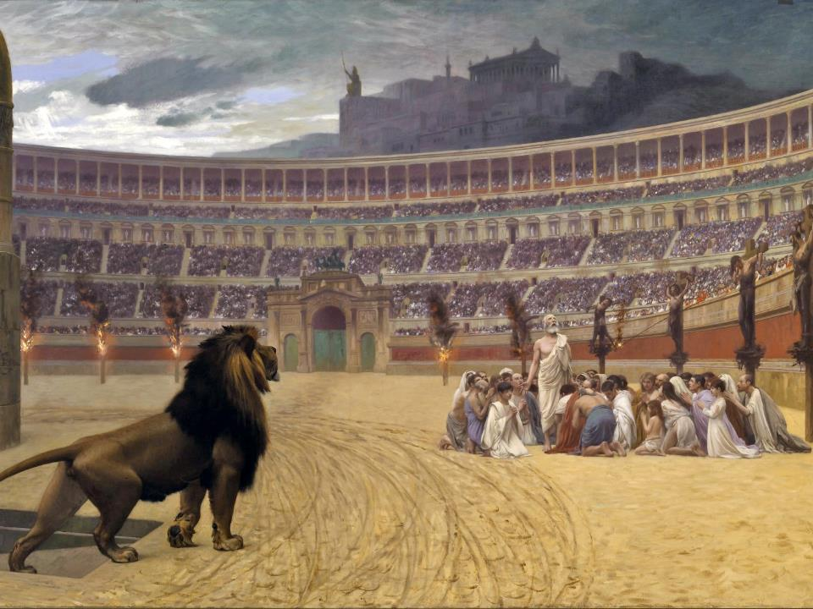
Próximo Estudio Dominical
Verano 2015/Tema: Fe resistente: Cómo permanecer firmes en medio del sufrimiento
Sesión 4: Fe dispuesta
9 de agosto de 2015
Leer y meditar en:
(1 Pedro 3:13-16; 4:1-2)

Slide 24


